Slide 1

Project . 내가사는 그 집
TEAM J.Y.P.K

Slide 2

프로젝트 소개
시장 조사
TEAM J.Y.P.K
주요 기능
01
02
03
04
개발 정보
05
시연영상 및 코드리뷰

Slide 3
국 윤창
OUR PARTNERS
박 상아
윤 자영
박 찬영
정 용기

Slide 4

프로젝트 소개

Slide 5

ABOUT THE PROJECT
부분시공 특화서비스
소상공인을 위한 중개 서비스
고객을 위한 신뢰 있는 거래
벽지만 바꾸고 싶을 때
욕실만 바꾸고 싶을 때
우리동네 숨겨진 전문가 매칭
사업자 실명제와
진정성 있는 리뷰 시스템

Slide 6
홈 리모델링 시장조사

Slide 7
O2O 플랫폼에서 인테리어 시장의 성장
인테리어 관심 증가 차별화된 디자인 선호
리모델링 중개 플랫폼
19년 기준 누적 거래액
3000억 이상 돌파
오프라인 중심 사업들이
O2O 생태계로 이동
소비자와 사업자간
중개 서비스로 편리함 제공
오래된 집이나 신규 대단지 등
거주 환경에 관계없이
꾸미고자 하는 욕구의 증가
‘집 닥’ 지난 한해만 15년부터 19년까지
누적 거래액의 50%인 1500억 달성

Slide 8
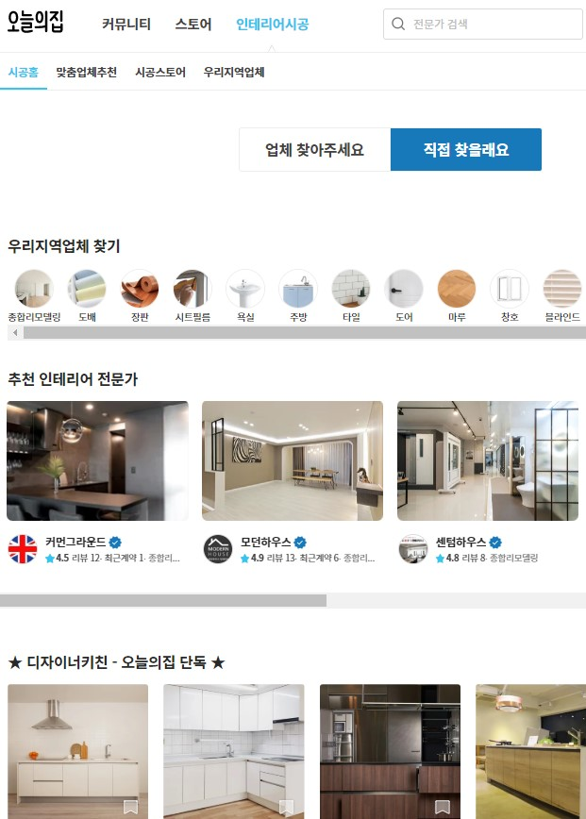
Similar Program
오늘의 집
카테고리 중심
시공하고자 하는 카테고리를 먼저 선택하고 고객의 요구조건을 반영하는 시스템

Slide 9
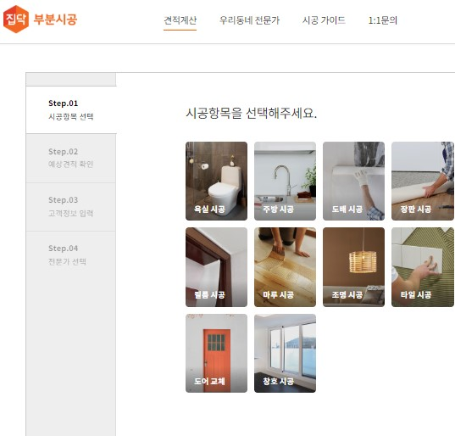
Similar Program
고객 중심
고객의 요구 사항을 우선 반영하고 사업자를 선택하는 시스템
집 닥

Slide 10
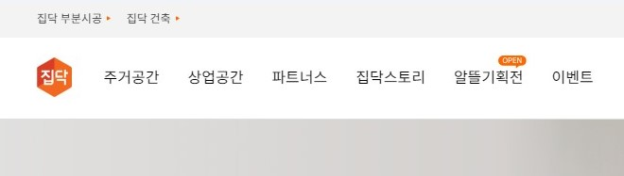
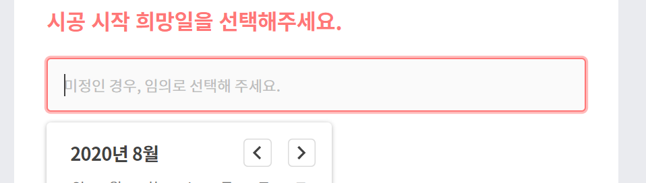
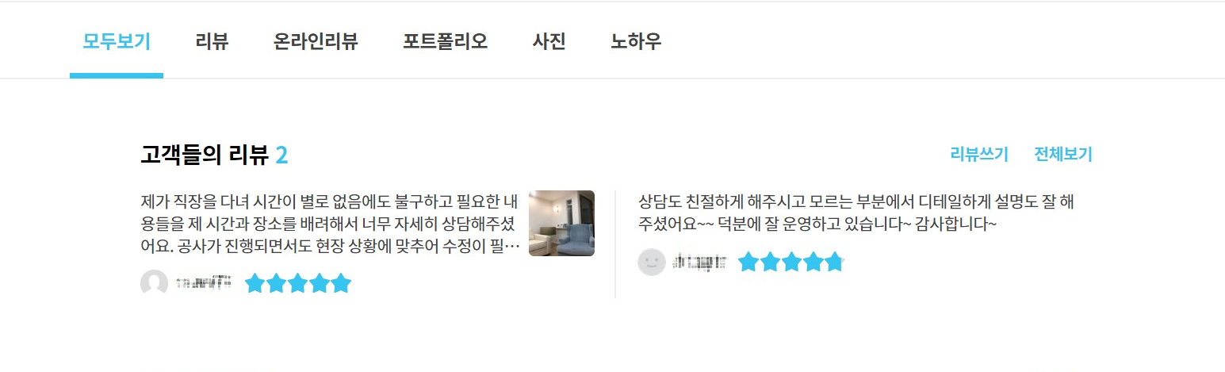
소외된 접근성
시공 일정 조율
의뢰 없는 리뷰
‘집 닥’ 홈페이지에서 부분시공
정보를 바로 찾기가 쉽지않다
Problem Identification
의뢰 전 부터 사업자와 날짜를 맞추기 어렵다
실제 사례 없이 작성된 리뷰들로 실제 리뷰와 구분이 어렵다

Slide 11



단일 시공 전문
리뷰시스템
단일 / 부분 시공만을 위한 시스템
SOLUTION
시공 일정 조율
의뢰 신청 시에 희망날짜를 기입 받아서 사업자가 의뢰 수락 전 참고 가능
의뢰 완료한 고객만 작성할 수 있는 현실적인 리뷰 제공

Slide 12
주요 기능

Slide 13
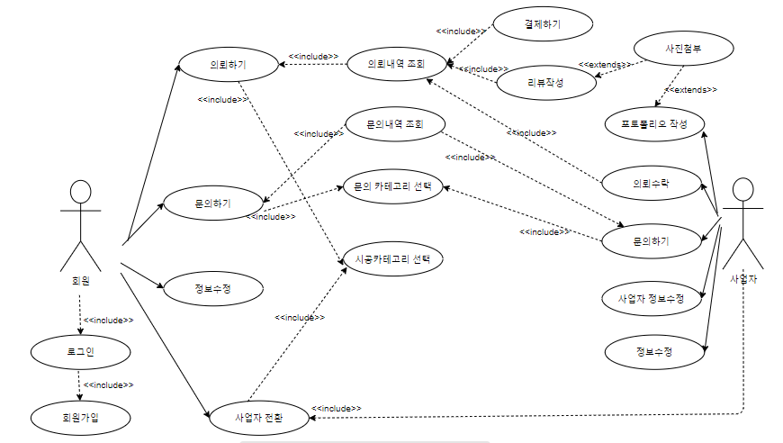
Use case Diagram

Slide 14
개발 정보

Slide 15



Java
Oracle
GitLab
Programming TOOLS
JavaScript
HTML5
JQuery
Eclipse
CSS3
Tomcat

Slide 16


Role and Responsibilities
일정관리
윤창
형상관리
상아
DB관리
찬영
이슈관리
자영
팀장
용기

Slide 17
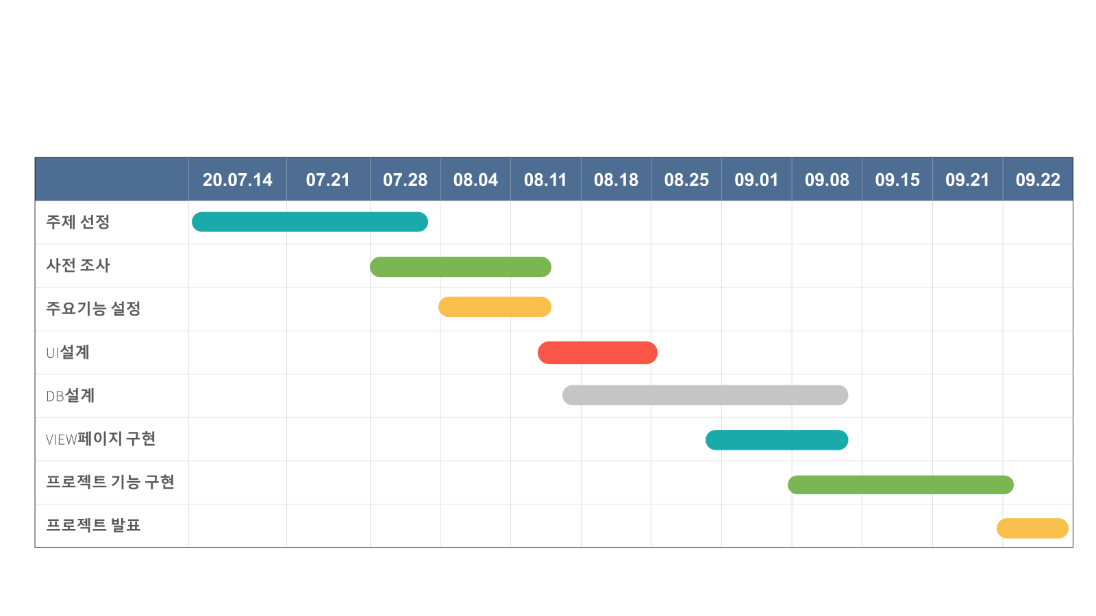
GANTT CHART

Slide 18
시연영상 및 코드리뷰

